Slide 1


개발 완료 보고서
한승구 서지은 유도현

Slide 2

목차
A table of contents.
01
멍냥남매 소개
02
개발환경 및 일정
03
DB구성
04
프로젝트 구성
05
화면구성
06
Git & 후기 및 개선요소

Slide 3
Part 1.
멍냥남매 소개

Slide 4
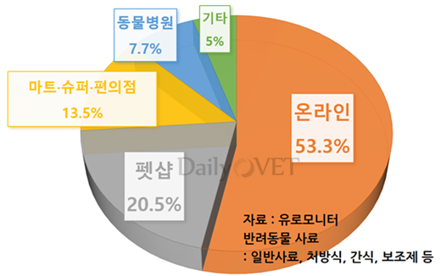
Part 1
멍냥남매 소개
001
멍냥남매 란?
1인가구와 핵가족 증가 등 가족 형태의 변화가 하면서 반려동물을 키우는 인구가 늘고 있다.
2020년에는 인구주택 총 조사에서 반려동물 문항이 추가 되었다.
농림충산식품부의 2020년 동물보호에 대한 국민 의식 조사 결과에서는 반려동물의 양육가구가 통계청보다 2배 높게 나왔다. 당시 조사된 양육률은 전체 응답자의 27.7%로 전국 추정시 638만 가구이다.
소비자는 빠르게 온라인으로 이동을 하고 있다.
동물병원을 통한 반려동물 사료 유통 비율이 지속적으로 감소하고 있다. 동물병원 사료 판매 점유율은 2013년 22.4%에서 2019년 7.7%로 6년만에 1/3토막 났다. 같은 기간 온라인 점유율은 39.9%에서 53.3%로 상승했다.
흐름에 맞춰 반려동물중 비율이 높은 반려견과 반려묘의 사료와 간식을 파는 사이트를 기획했다.
멍냥남매는 나이대별, 타입별, 무게별로 카테고리를 나눠 다른 쇼핑몰과 차별점을 주었다.

Slide 5
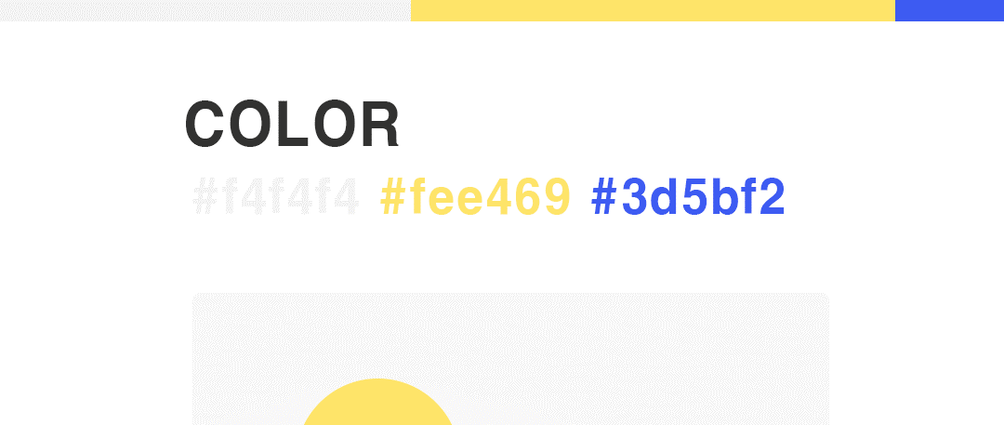
Part 1
COLOR
Base color
#F4F4F4
Accent color
#FEE469
Sub color
#3D5BF2

Slide 6
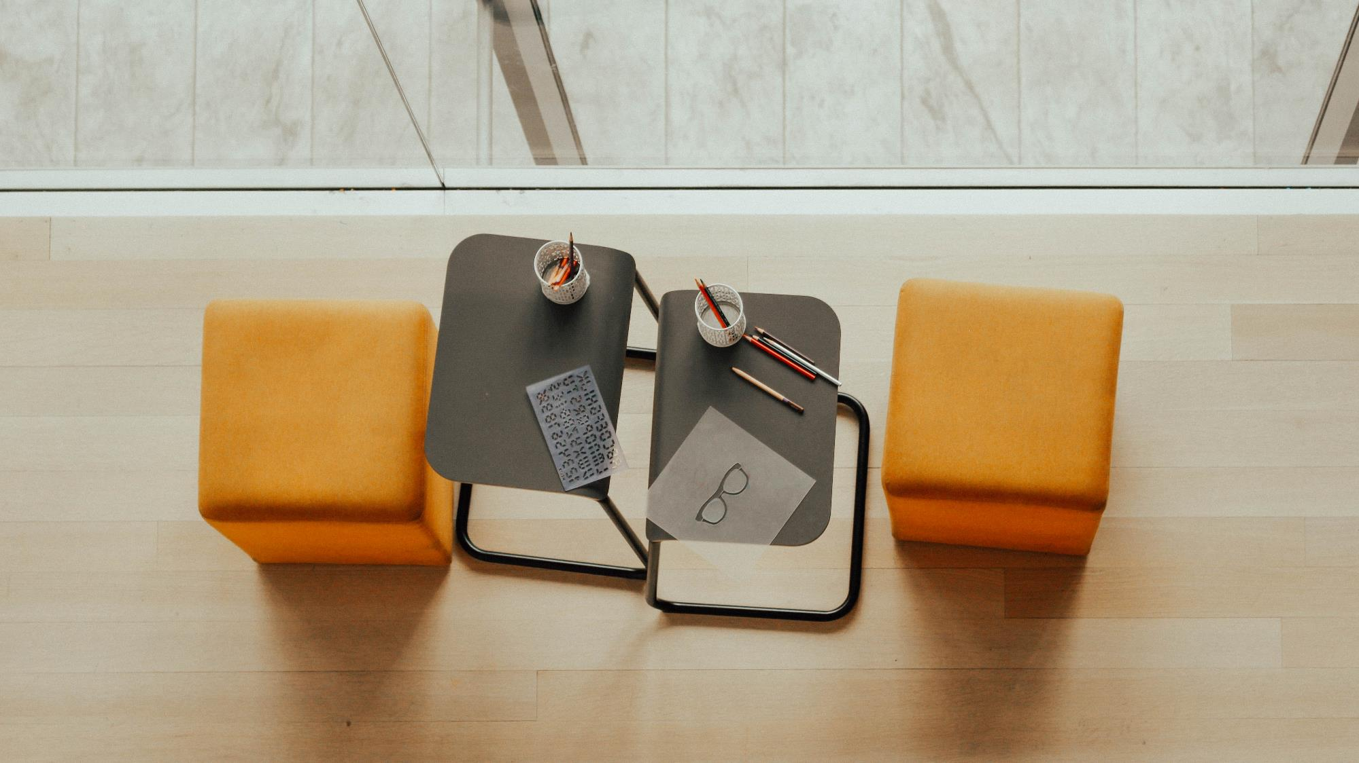
Part 2.
개발환경 및 일정

Slide 7
Part 2
멍냥남매 소개
개발 인원
한승구
서지은
유도현
조장
조원
조원
개발 환경
프론트엔드
백엔드
DB
협업도구
구동서버
H T M L 5
Java
Oracle DataBase
Slack
AWS
CSS 3
Spring Boot
Git Hub
JavaScript 6
STS
Kakao Talk
JQuery 3.5.1
Ajax
Discord

Slide 8
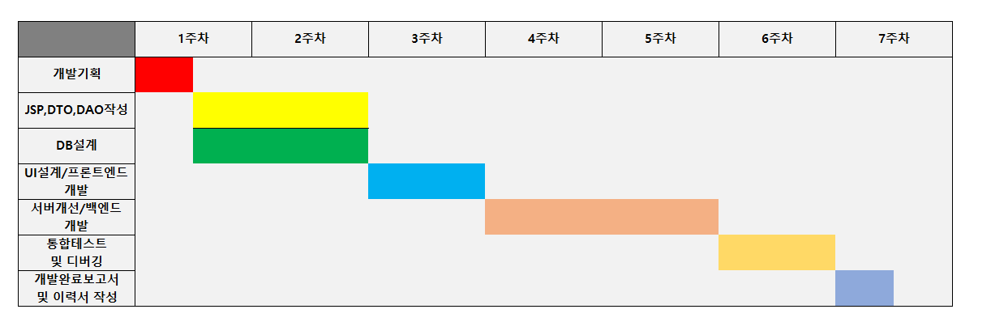
Part 2
개발일정
초기 계획
실제 진행

Slide 9
Part 3.
DB구성

Slide 10
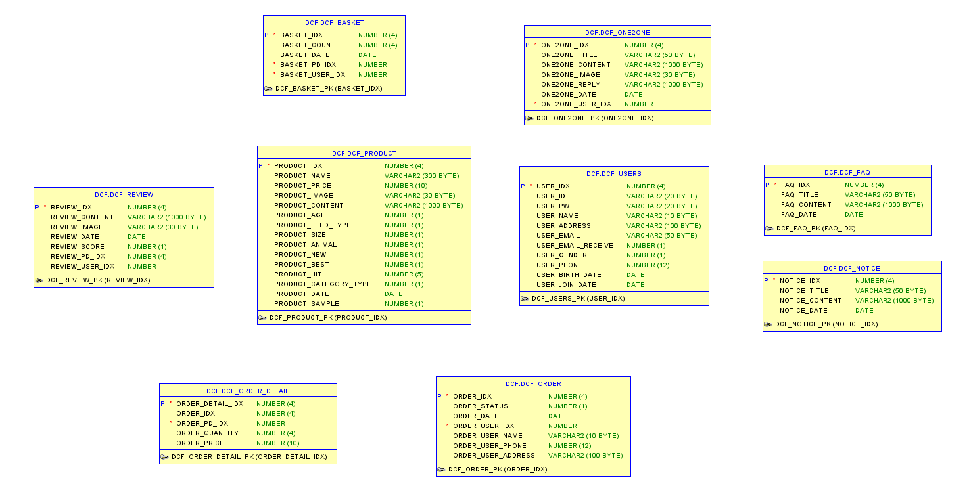
Part 3
DB구성

Slide 11
Part 4.
프로젝트 구성

Slide 12
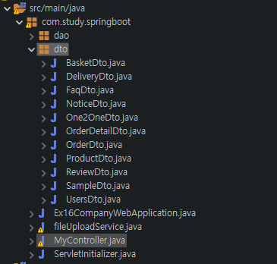
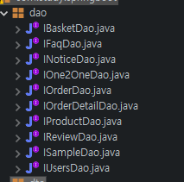
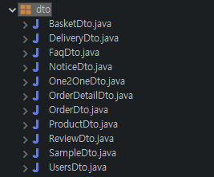
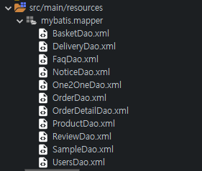
Part 4
프로젝트 구성 Java
Dao
Dto
Java
XML

Slide 13
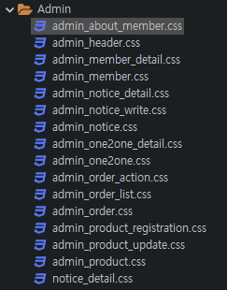
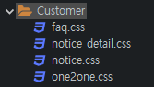
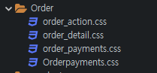
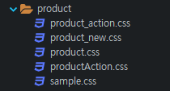
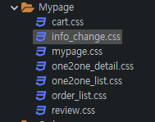
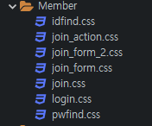
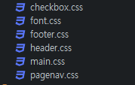
Part 4
프로젝트 구성 CSS
Customer
Order
Product
Admin
Main
Mypage
Member

Slide 14
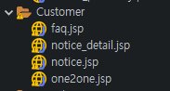
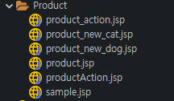
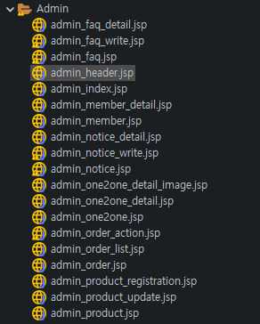
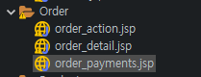
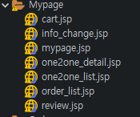
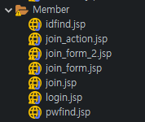
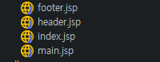
Part 4
프로젝트 구성 JSP
Customer
Order
Product
Main
Mypage
Member
Admin

Slide 15
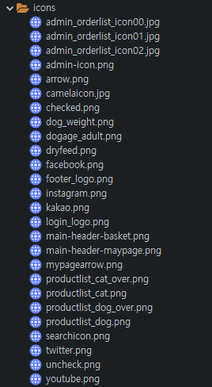
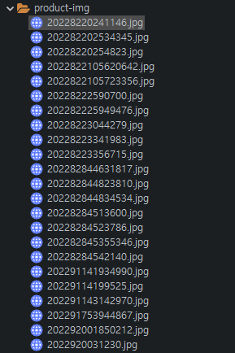
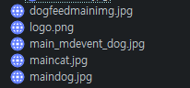
Part 4
프로젝트 구성 Img
Main
Icons
Product-img

Slide 16
Part 5.
화면구성

Slide 17
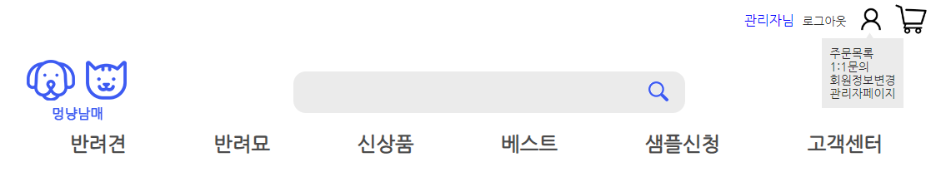
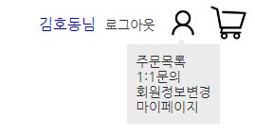
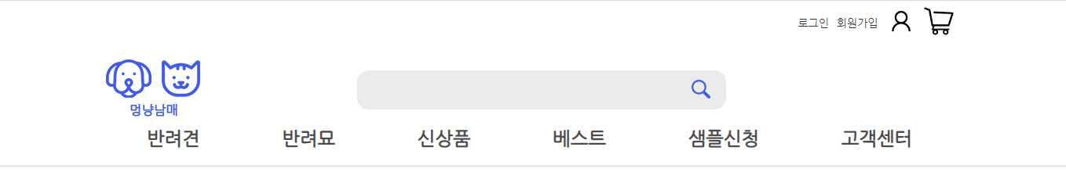

Part 5
헤더/푸터
Header
Footer

Slide 18
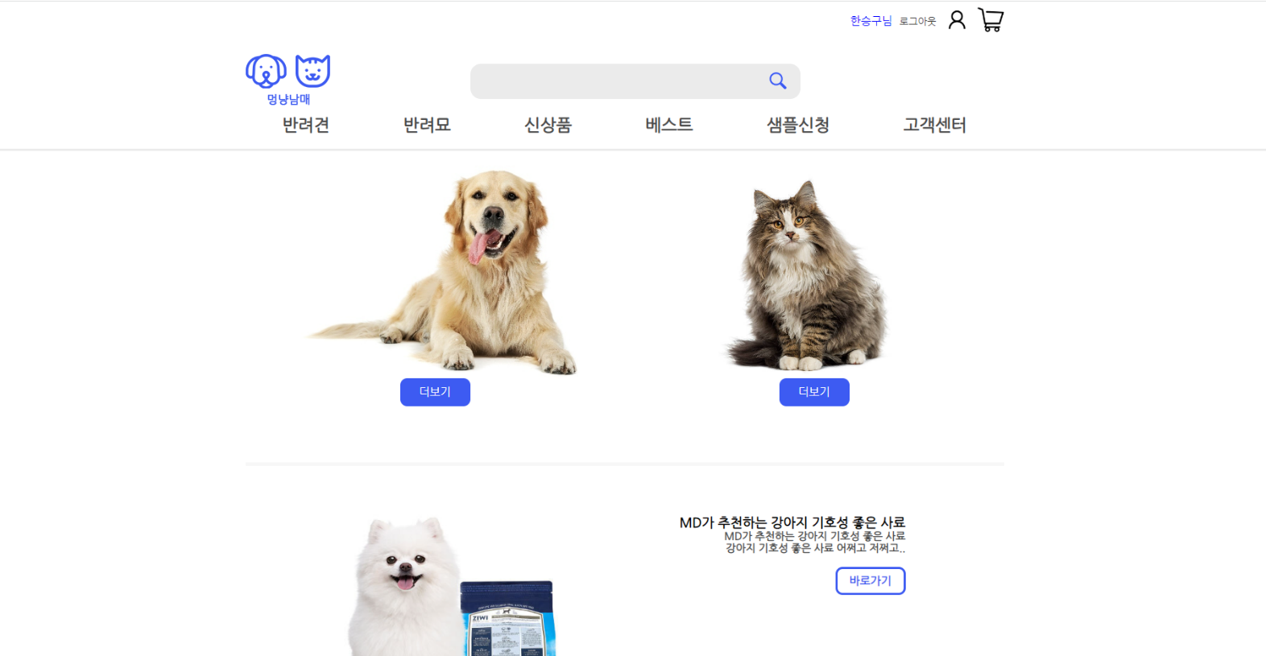
Part 5
메인

Slide 19
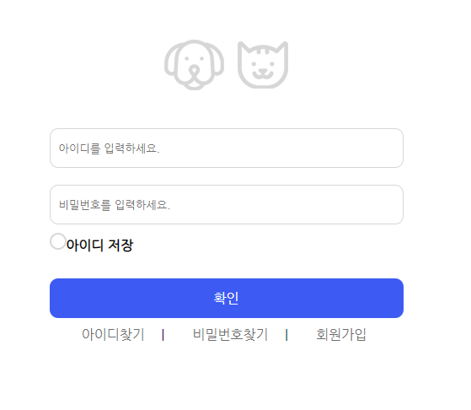
Part 5
로그인

Slide 20
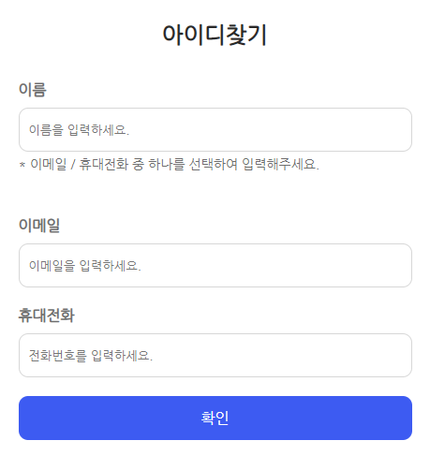
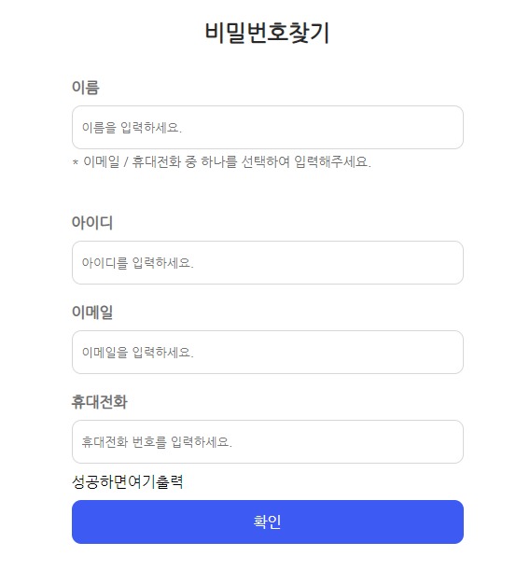
Part 5
아이디/비밀번호 찾기

Slide 21
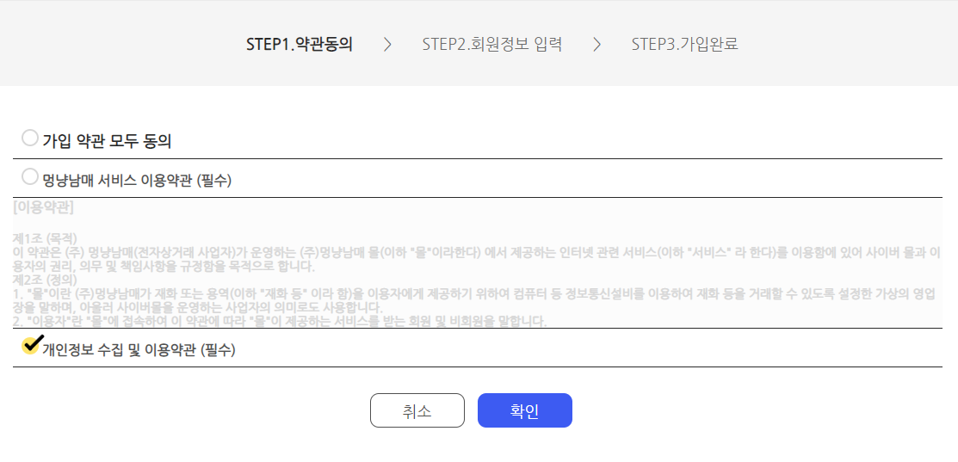
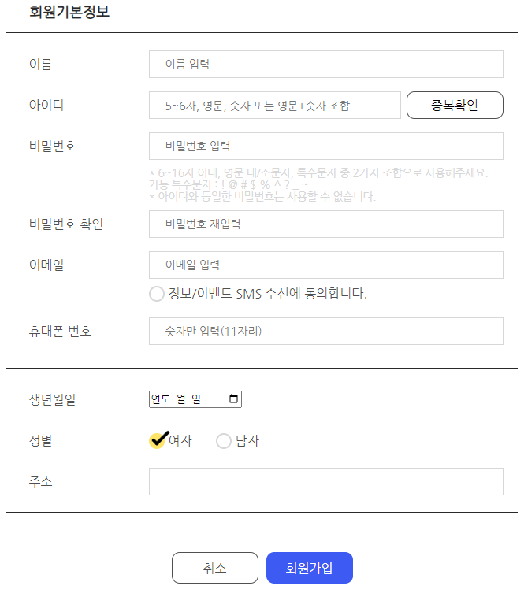
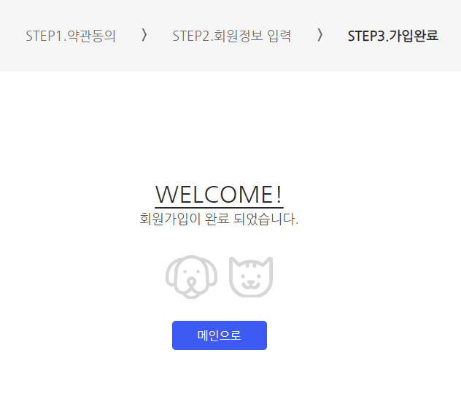
Part 5
회원가입

Slide 22
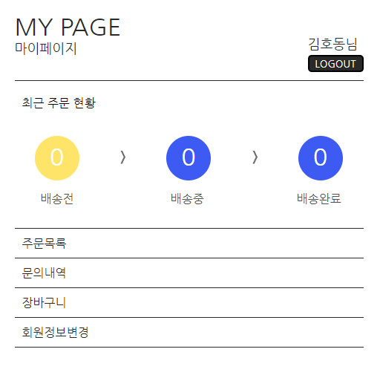
Part 5
마이페이지

Slide 23
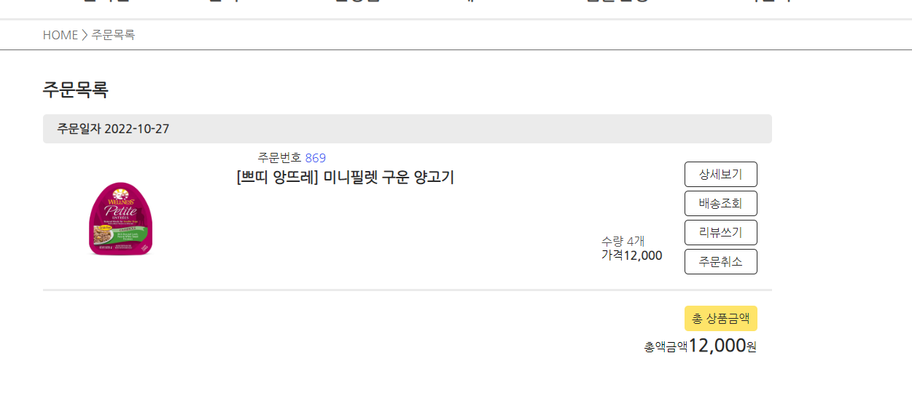
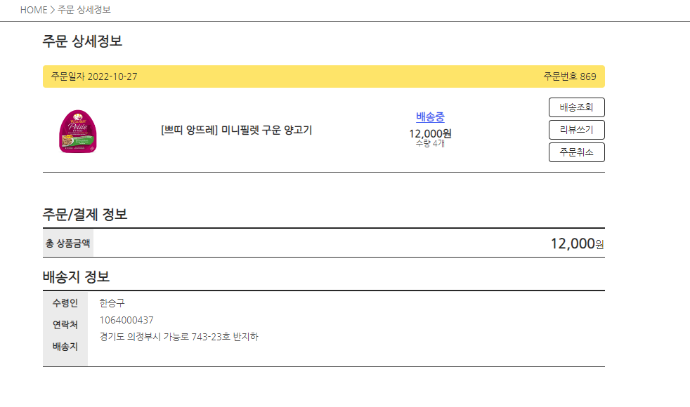
Part 5
주문내역

Slide 24
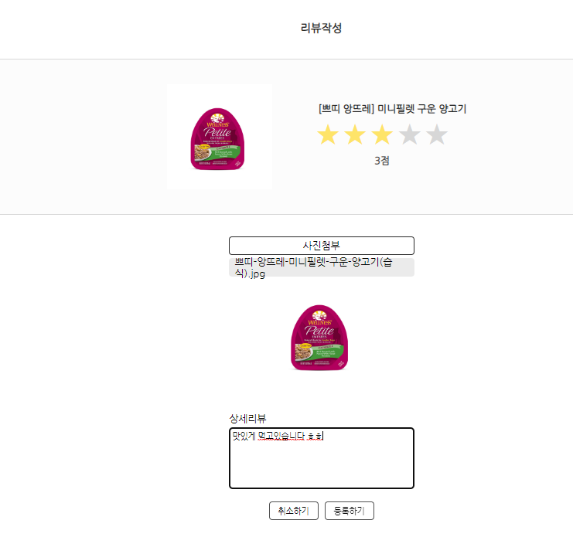
Part 5
리뷰

Slide 25
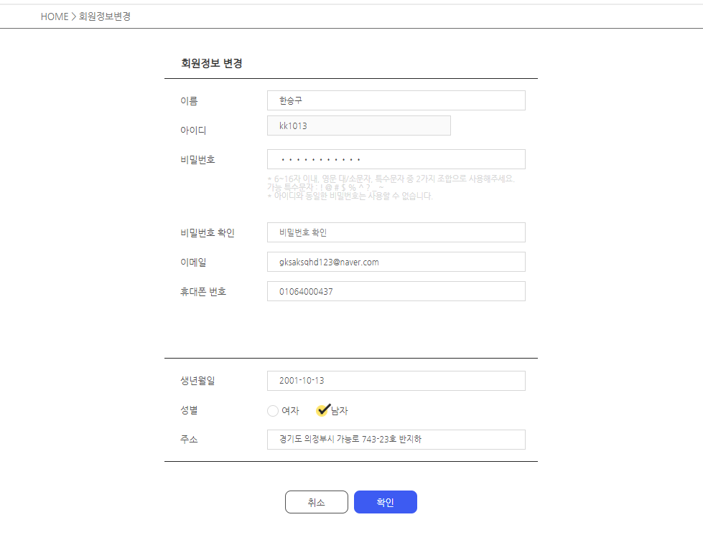
Part 5
회원정보 변경

Slide 26
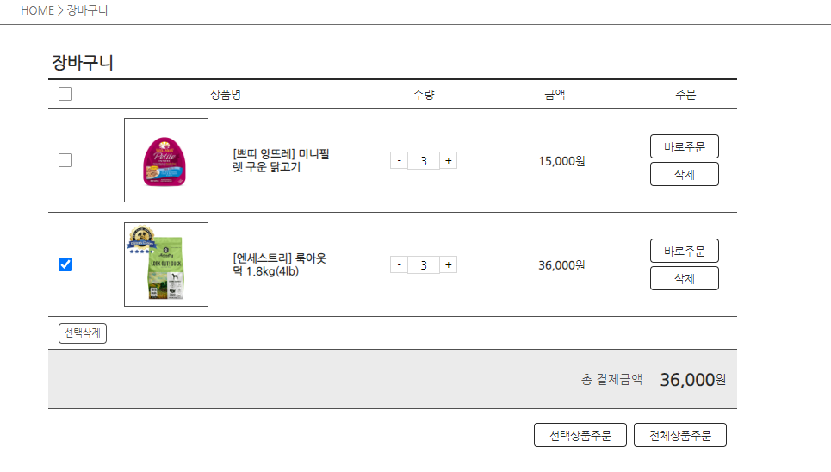
Part 5
장바구니

Slide 27
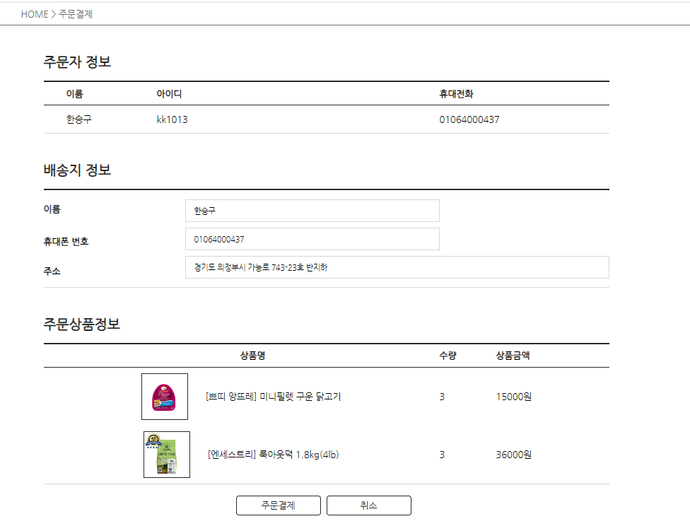
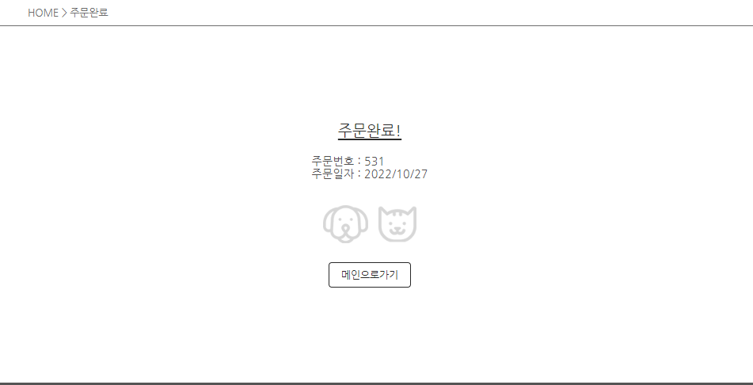
Part 5
주문결제

Slide 28
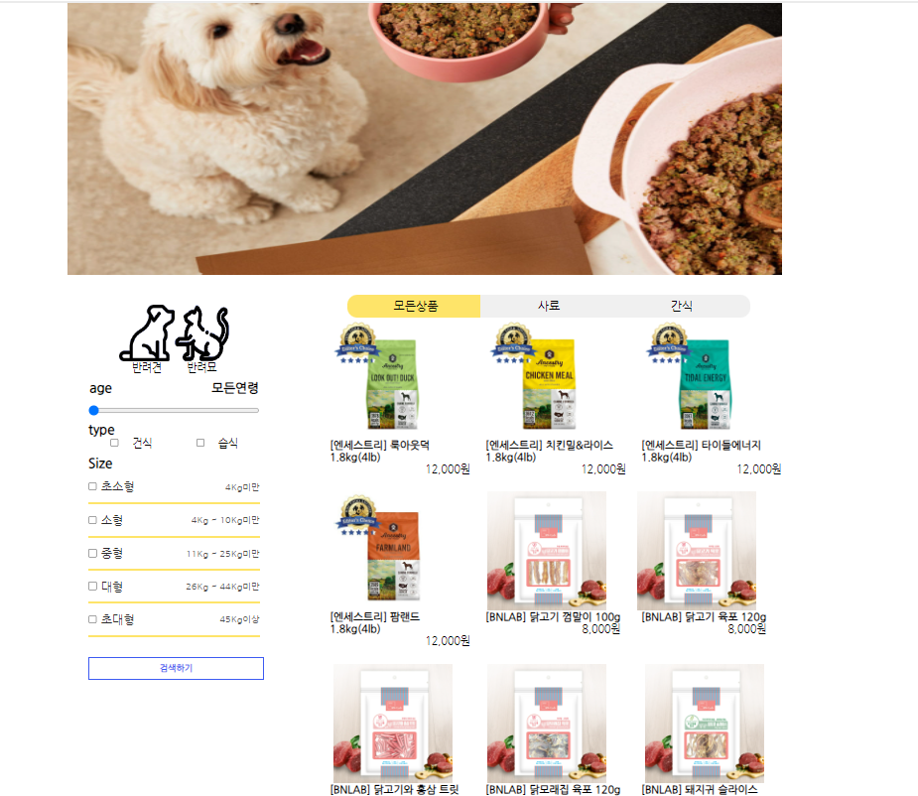
Part 5
상품

Slide 29
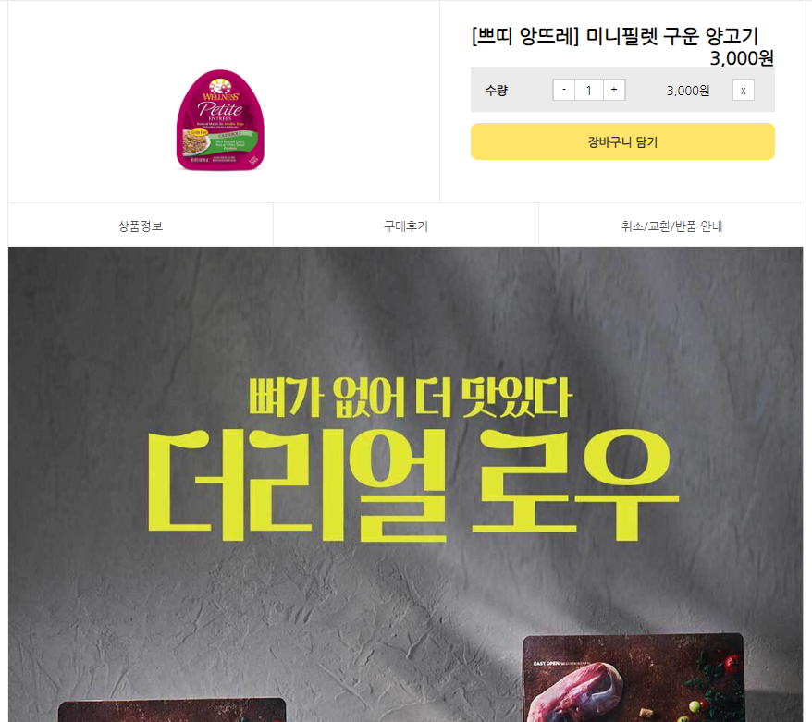
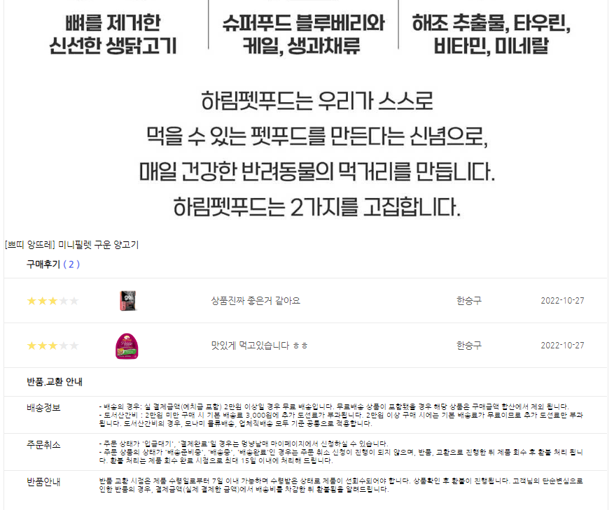
Part 5
상품상세

Slide 30
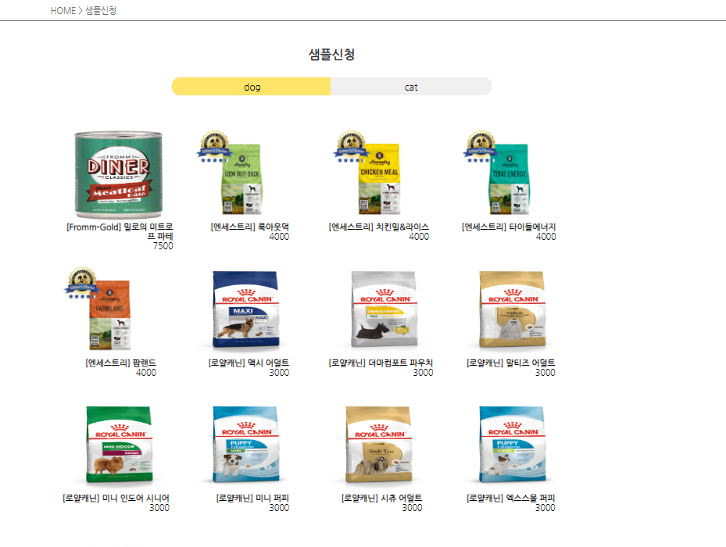
Part 5
샘플신청

Slide 31
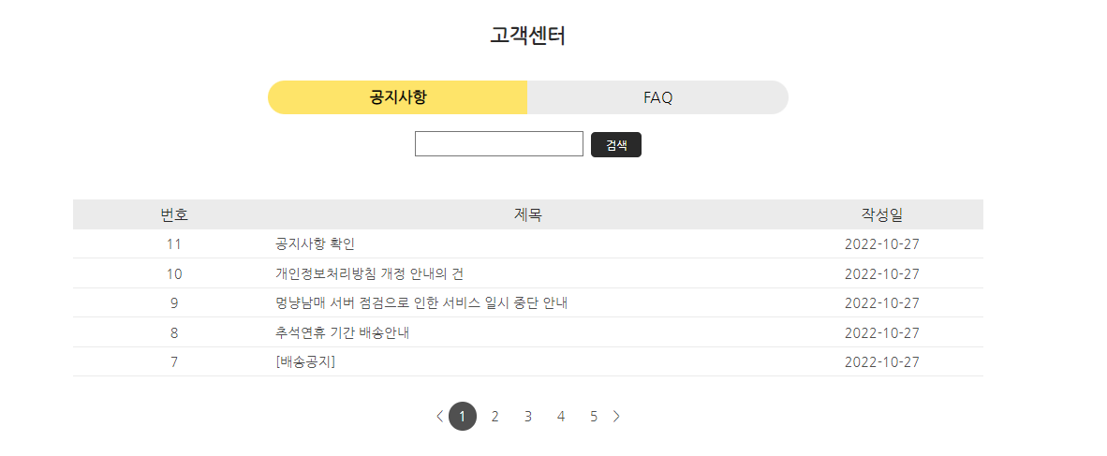
Part 5
공지사항

Slide 32
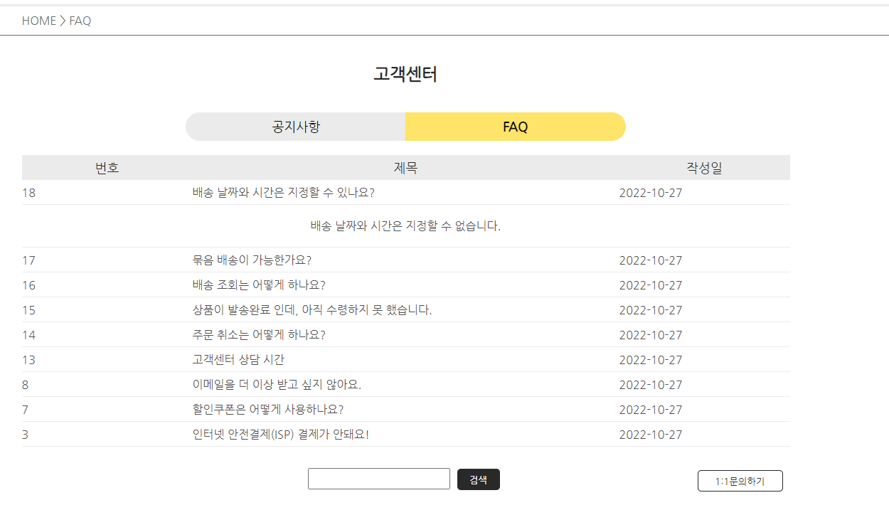
Part 5
FAQ

Slide 33

Part 5
1:1문의하기

Slide 34

Part 5
어드민 메인

Slide 35


Part 5
어드민 상품관리

Slide 36

Part 5
어드민 상품등록

Slide 37


Part 5
어드민 주문관리

Slide 38


Part 5
어드민 FAQ

Slide 39


Part 5
어드민 1:1문의관리

Slide 40
Part 6.
Git & 후기 및 개선요소

Slide 41
Part 6
Git & 후기 및 개선요소
Git
https://github.com/kk1013/DCF
후기
비 전공 개발자가 되기 위한 세명이 같이 만들어낸 사이트라 진행도 미숙했고, 실력도 부족 했으며 인원도 부족 했습니다. 막상 사이트를 제작하니 디비 수정 통해, 초기 디비 설계에 꼼꼼하지 못한 아쉬움이 많이 남았습니다. 기대했던 기획안에 미치지 못한 결과물이 나왔지만 모두 최선을 다했고, 이번 프로젝트를 진행하면서 배운 점이 많았다고 생각합니다.
개선요소
아이디 중복 확인 , Page Nav 추가 , CSS 수정 할 부분이 많으므로 추후에 개선할 계획 입니다.

